Slide 1


體育學原理
金湘斌
27

Slide 2
體育運動概說（上）
第一部分：體育概念的發展
一、「體育」名詞的來源
二、各國的體育概念
三、近代歐美國家的體育概念
第二部分：體育與運動名詞的釋義
一、「體育」名詞釋義
二、體育的定義：體育是教育的一環
三、體育的意涵 四、「運動」名詞釋義
五、運動的定義 六、運動的意涵

Slide 3
體育概念的發展
一、「體育」名詞的來源
1863 1877 1891
英美 → 日本 → 中國
◎體育的來源需從英美的表達中了解
◎馬克拉仁首先創用「physical education (P.E)」乙詞。他堅信「身體與精神」是相互維繫與支持，不可分割的完美整體（oneness）。

Slide 4
二、各國的體育概念
（一）英美：P.E（physical education）
P.A（physical activity）
M.E（movement education）
S.E（sport education ）
P.C（physical culture）
P.T（physical training）
◎因用語習慣和標記方式不同，對於語言的「符號」也不一致

Slide 5
近代歐美國家的體育概念
德國楊氏體操
瑞典林氏體操

Slide 6
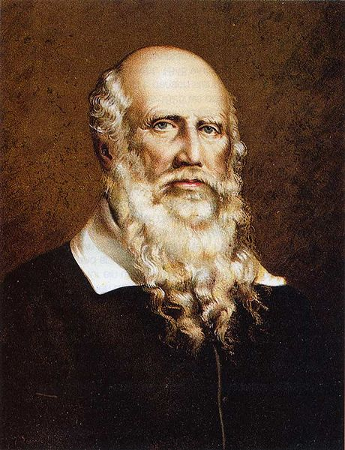
德國的體育之父—楊氏 (F.L.John, 1778-1852年)
1.德法戰爭（耶那戰爭）中，激起德人的愛國心。
2.為了達此目的，必須以體育運動來作為助力。
3.在精神鼓舞方面，楊氏強調以爬山、渡河來瞭解祖國的山河，激起友情、同情、同胞愛，進而有共同的愛國心，而創造了「Turnen」的用語。
4.「Turnen」之意：德國式體操。
https://www.youtube.com/watch?v=8KV1QOzIF7Q
圖一：楊氏
來源：https://de.wikipedia.org/wiki/Datei:Friedrich_Ludwig_Jahn.jpg

Slide 7
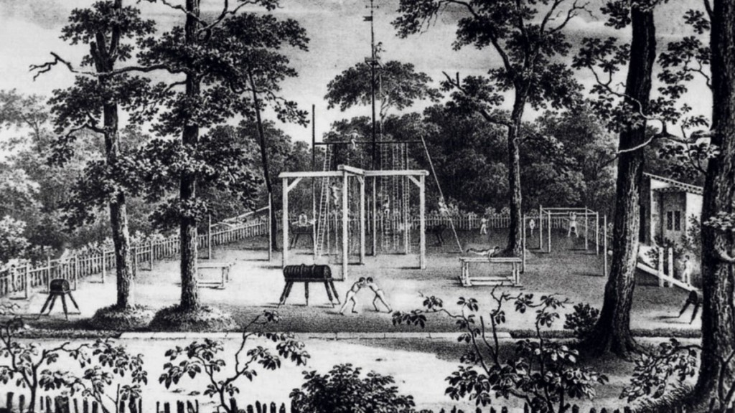
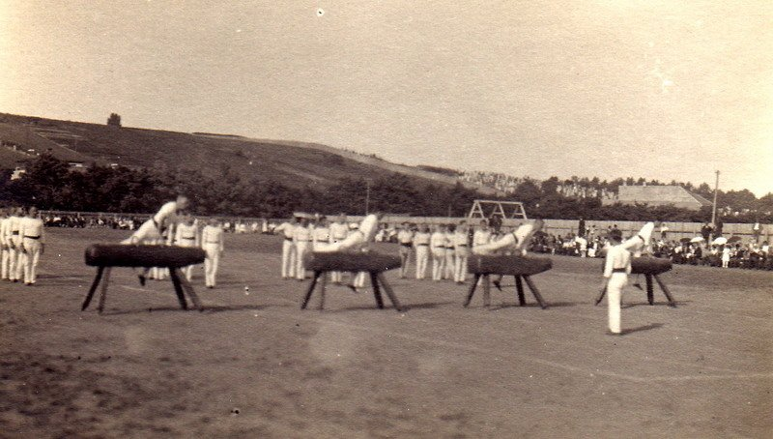
圖二：德式體操（一）
來源：https://www.bz-berlin.de/artikel-archiv/so-war-das-wirklich-mit-turnvater-jahn
德式體操影片
https://www.youtube.com/watch?v=b4KTr-32Eec
圖三：德式體操（二）
來源：http://www.mtvhernals.at/bilder/gallery_125-jahre_1885-2010/imagepages/image28.html

Slide 8
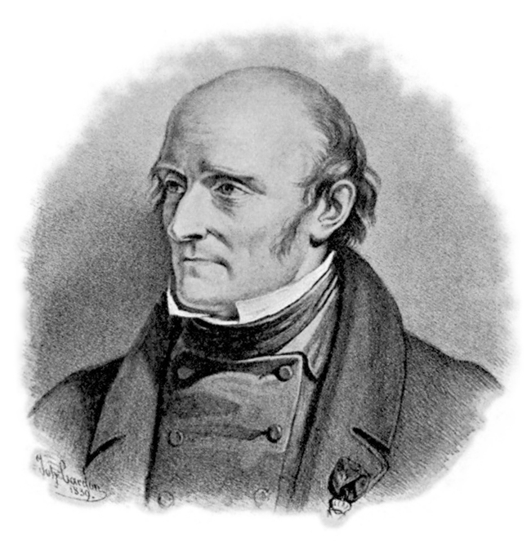
瑞典體操之父—林氏 (P. H. Ling, 1776～1839年)
18～19世紀，在拿破崙帝國和沙俄帝國對瑞典的侵略背景下產生，目的在於強身健體，保衛祖國。
改良德式體操，強調以生理、解剖學的理論為基礎，使身體運動體系化，並兼具教育和醫療功能，對近代體育產生重要影響。
主要形式分為「徒手體操」、「器械體操」兩部分，並強調身體各部位及身心協調發展。
圖一：林氏
來源：https://en.wikipedia.org/wiki/File:Pehr_Henrik_Ling.jpg

Slide 9
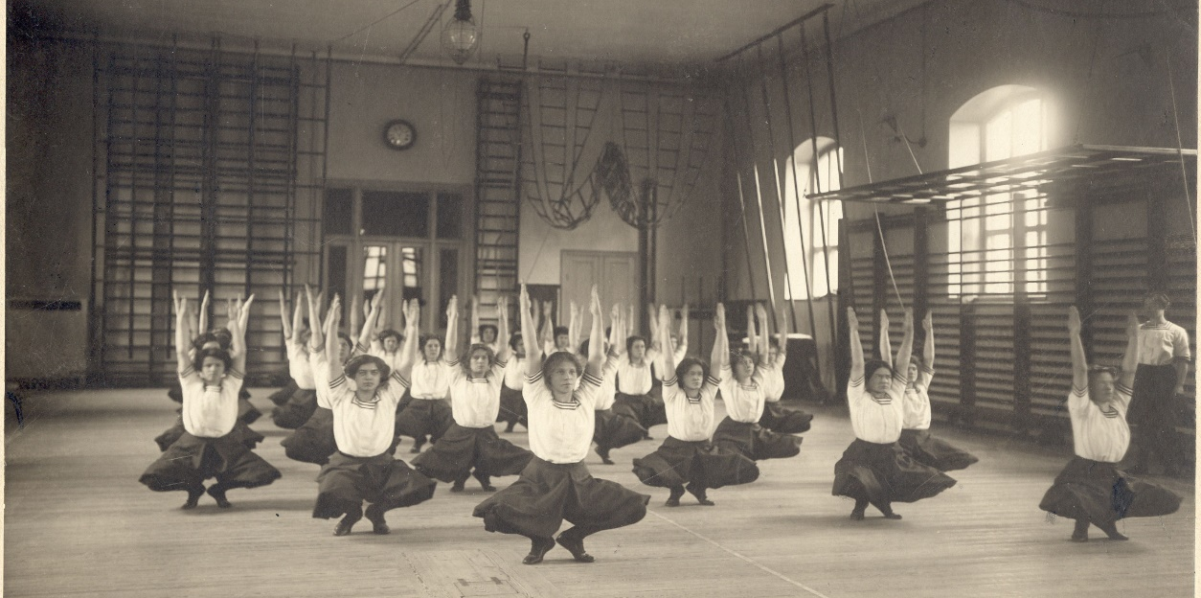
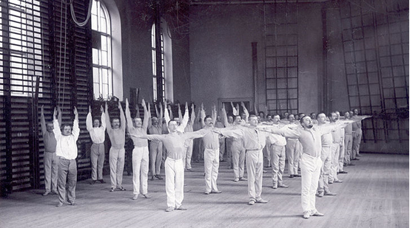
圖四：林式體操（一）
來源：https://en.wikipedia.org/wiki/File:Linggymnastik_Gymnastiska_Centralinstitutet_Stockholm_ca_1910,_gih001.jpg
林式體操影片
https://www.youtube.com/watch?v=cOsMiLxQHuA
圖五：林式體操（二）
來源：https://upload.wikimedia.org/wikipedia/commons/thumb/f/f4/Linggymnastik_Gymnastiska_Centralinstitutet_Stockholm_ca_1900%2C_gih002.jpg/726px-Linggymnastik_Gymnastiska_Centralinstitutet_Stockholm_ca_1900%2C_gih002.jpg

Slide 10
英國—斯賓賽 (Herbert Spencer, 1820～1903年)
斯賓賽在「三育論」中指出，教育雖可分「知育」、「德育」、「體育」，但實際上各領域間是一種彼此適度調和的狀態。
斯賓賽認為體育是教育的根源，沒有健康的身體或身體的各種能力，則無法執行生活上的各種活動。
斯賓賽的體育概念有：1.科學與身體的訓練原則、2.膳食（營養）、3.服裝、4.運動、5.知的訓練與身體訓練、6.身體性的道德。

Slide 11
（二）日本
明治維新前─身體鍛鍊，武藝修養
明治維新後─響往西方科學
1873年體操列入學校課程
1877年始有體育一詞
◎physical education (P.E)的翻譯：
1.箕作麟祥翻譯成「體之教」
2.「身體的教育」
3.「身教」（1875年）
4.近藤鎮三將「身體教育」簡化為「體育」（1877年），沿用至今。

Slide 12
（三）中華民國
1895～1912年：
授課內容：遊戲與體操（兵式體操）
影響：軍人當體育老師，上課內容呆板。
1919年
受民族、科學風氣
杜威：實用主義→主張自然（運動無目的，運動本身即目的）
1922年，孟祿主張廢兵操
1923年，體操體育→新制體育
麥可樂：競技體育（錦標主義及放羊式教學）

Slide 13
（三）中華民國
1937年，體育軍事化：
體訓一家、 體童一家、國防體育
1949年，體育慢慢改變
1960年，國防體育退出
1965年，軍訓退出
1970年，體育政治化
1980年，倫理建設
1990年，主體性→樂趣化
2000年，樂趣化體育運動
2010年，樂趣化→多元化的發展（注重個別差異）

Slide 14
體育與運動名詞的釋義
一、「體育」名詞釋義
1.江良規(1968)認為「體育是教育一環，以經過選擇組織的大肌肉活動為方法，以特有的場地設備為環境，以有機體固有的身心需要為依據，使個人在實踐力行中，使體格獲得完美的發展，行為加以理性的控制，動機能有正當的滿足，動作富於和諧的協調，進而擴展經驗範圍，提高適應能力，改變行為方式，傅遞固有文化，一方面繁榮生活，一方面發揚生命意義」。

Slide 15
一、「體育」名詞釋義
2.曹湘君(1988)指出：體育可由廣義面與狹義面二者來解釋。廣義的體育，又稱體育運動，是指以身體練習為基本手段，以增強人的體質，促進人的全面發展，豐富社會文化生活和促進精神文明為目的的一種有意識、有組織的社會活動。它是社會總文化的一部分，其發展受一定社會的政治和經濟制約，也為一定社會的政治和經濟服務。而狹義的體育則是指一個發展身體，增強體質，傳授鍛鍊身體的知識、技能、技術，培養道德和意志品質的教育過程。它是教育的組成部分，是培養全面發展的人的一個重要方面。

Slide 16
一、「體育」名詞釋義
3.體育大詞典(1984）定義如下:體育是具有社會型態的團體組織，為了增進人體完美的發展，而寓教育於身體運動的教育歷程，體育是供給人類的部分教育歷程中的一種媒介體。因此，體育就是教育的一環，但以大肌肉活方式其設計以場地設備為依據，使個體在身體力行中，鍛鍊完美體格、發展理性行為、充實心智活動，進而擴大經驗範圍、提高適應能力、改變氣質、以繁榮生活、發揚生命意義。

Slide 17
二、體育的定義：體育是教育的一環
構成：以經過選擇組織的大肌肉活動為方法。
本質：以特有的場地設備環境，已有機體固有的身心需要為依據。
目標：使個人在實踐力行中，讓體格能獲得完美的發展，行為用理性加以控制，動機能有正當的滿足，動作復於和諧的協調。
目的：進而拓展經驗範圍，提高適應能力，改變行為模式，傳遞固有文化。
理想：繁榮生活，發揚生命意義。

Slide 18
三、體育的意涵
形成背景：為擴大學校體育的範疇與功能
基本元素：身體活動、身體運動
概括範圍：包括體育教育、競技運動、體適能、休閒運動、運動舞蹈、民俗運動等。
施用對象：如行政專責機構、專業教育機構、綜合性專業團體等。
用語類型：單獨用語為「體育」，複合用語為「體育運動」，合併用語如「體育與運動」，「國民體育法」用「國民體育」亦可。

Slide 19
四、「運動」名詞釋義
1.體育大詞典 (1984) 定義如下:任何種類的遊玩，消遣，運動，遊戲或競爭，不論在室內或室外，是以個人或團體的比賽為主的部分，這種比賽的操作，包含著某種技巧和身體的超越技能。
2.陳定雄 (1978) 指出Sport (英、德、日)，源自於古代法文Desport, 即離開工作之意，中世紀時變為Desport或Disport它是一種含有愉快、適度、消遣以及寬容意味之活動。

Slide 20
四、「運動」名詞釋義
3.許義雄 (1983) 探討Sport的字源及語義中提出西班牙思想家奧地家加 (Ortega) 曾解釋說西班牙語中與deporte有關的sport 的語源為deporto，係由拉丁語而來，有海港生活的意味。是指船員們經長期海上辛勞生活，入港後的一種精神解脫而言，便指心智(精神的)遊戲而言。
認為較完整的Sport概念應含有三個因子所構成的身體活動：(A) 具有遊戲特質 (B) 與他人比賽的 (C) 自我奮鬥形式。
若以圖表示，其結構應為：Sport→遊戲 (Play) +身體活動【競爭性 (他人比賽)】【克己性 (自我奮鬥)】～樂趣的追求 (快慰、消遣、解悶)。

Slide 21
四、「運動」名詞釋義
4.法國的J．Dumazedier（1970）主張Sport應區分為：A.為優勝之職；B.為健康之教育性運動；C.為遊戲之休閒性運動。
5.B. Gillet（1970）在其「體育史」中強調Sport應具有遊戲、競爭及激烈的身體活動等三個要素。
6.國際體育運動協議會（ICSPE）（1981）認為：凡具有遊戲特質而出之於與他人比賽或自動奮鬥型式之一切身體活動稱為Sport。
7.德國體育名家丁卡魯（CarlDiem,1962-1982）認為Sport即為野外所從事的種種愉快之身體活動。

Slide 22
五、運動的定義
聯合國教科文組織之國際運動與體育運動與體育委員會的運動宣言（1975）卻指出sport之定義如下：
（1）凡具有遊戲特質而出之於與他人比賽或自我奮鬥形式之一切身體活動，稱為sport。
（2）如果活動具有比賽性質，則比賽必須在優良的運動員風度下進行，缺乏公平競爭理想的運動，不能稱為真正的sport。

Slide 23
六、運動的意涵
形成背景:運動的形成先於體育，運動是體育的本體性用語。
多元詞義:運動並非體育界專用語彙，他也是物理學、社會學等其他學門的用語。
施用時機:應配合前後文的對照應用 。
施用對象:採用複合性名詞應用。

Slide 24
身、心
身體活動
身體鍛鍊
身體教育
SPORTS
運動文化

Slide 25
參考資料來源
徐元民 (2006)。體育學導論。臺北市：品度。
許義雄 (2017)。現代體育學原理上冊。新北市：揚智文化。

